Slide 1
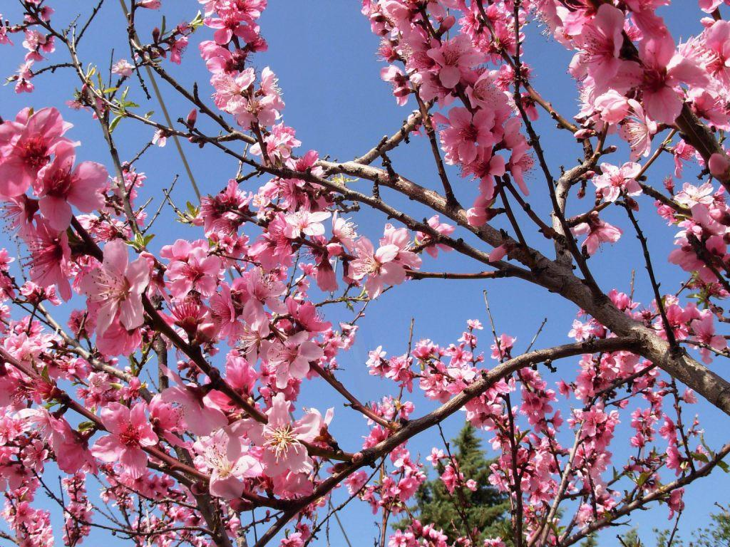

Slide 2
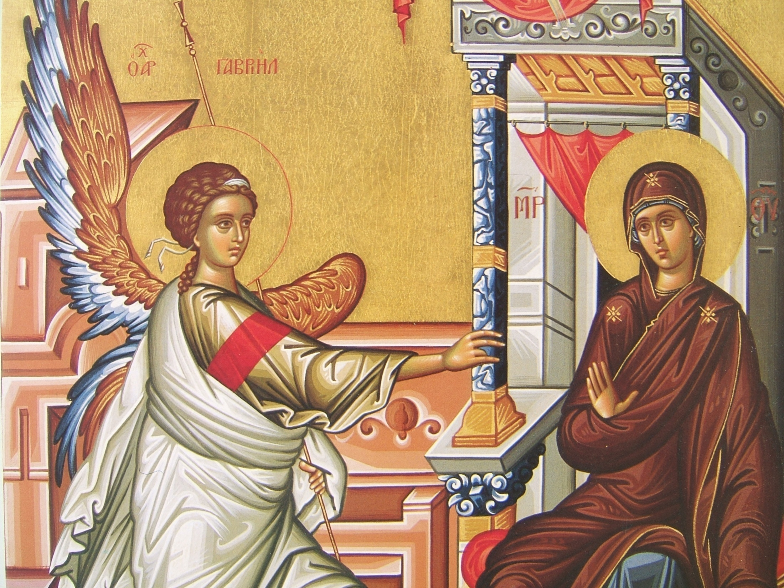

Slide 3
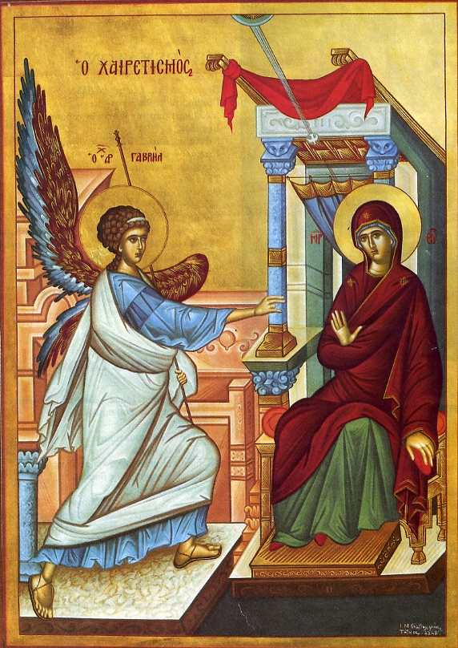

Slide 4

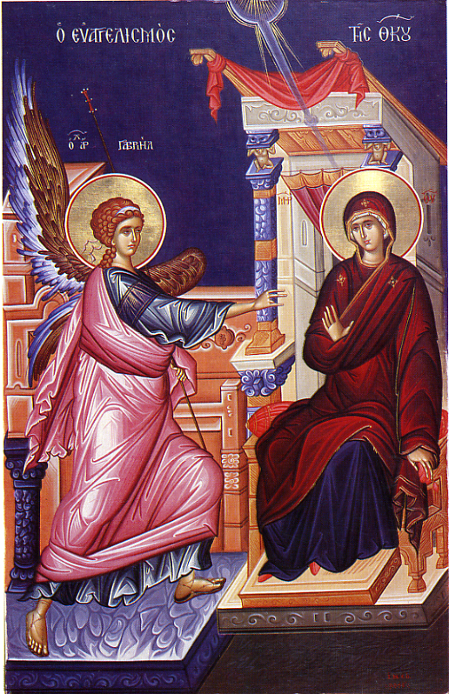

Slide 5
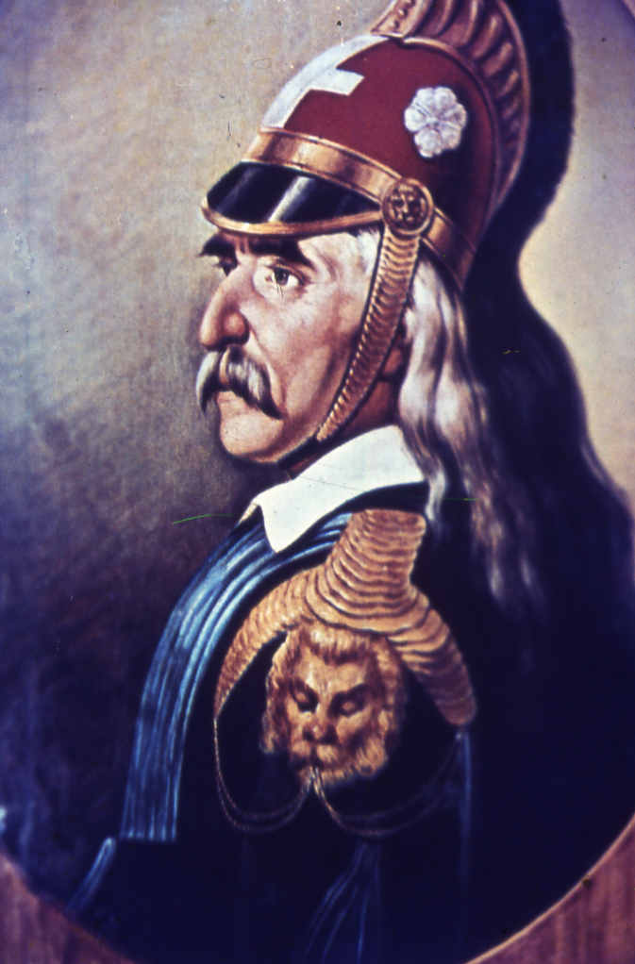

Slide 6
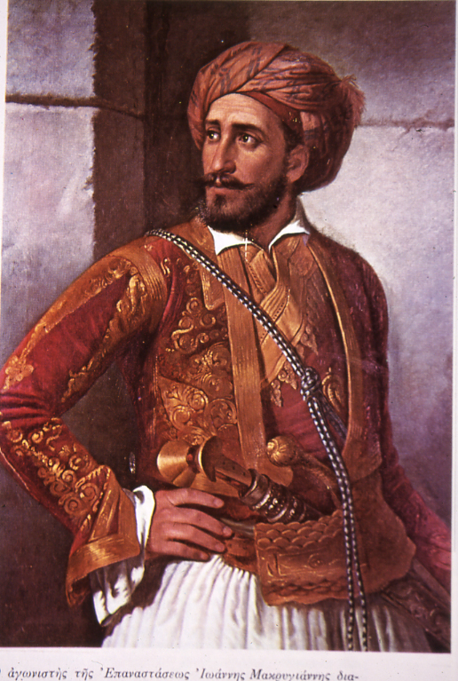

Slide 7
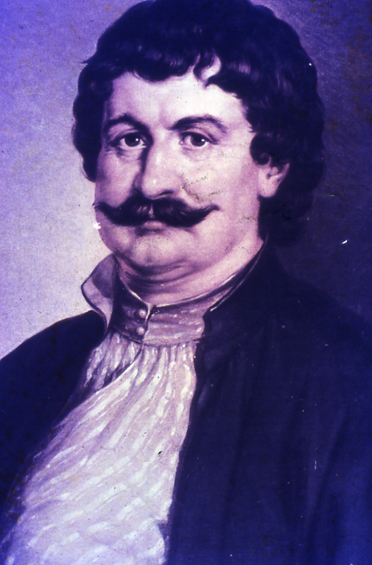

Slide 8
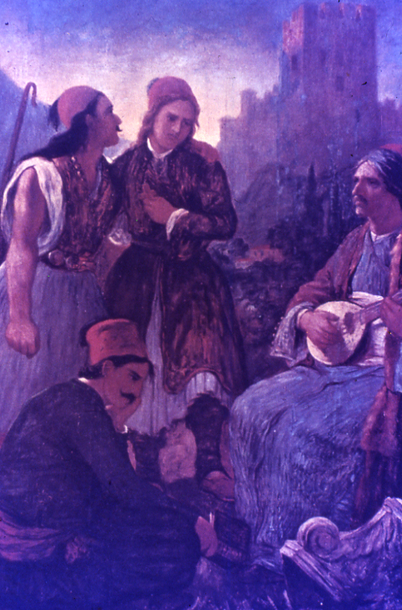
Ως πότε παλικάρια θα ζούμε στα στενά,
Μονάχοι σα λιοντάρια στις ράχες, στα βουνά;
Καλύτερα μιας ώρας ελεύθερη ζωή,
παρά σαράντα χρόνια σκλαβιά και φυλακή.

Slide 9
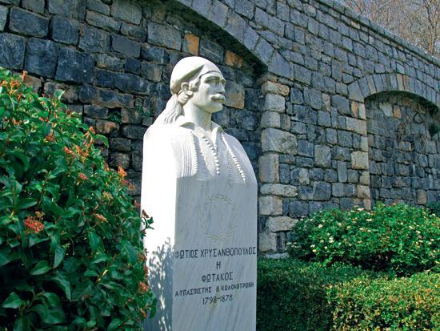




Slide 10
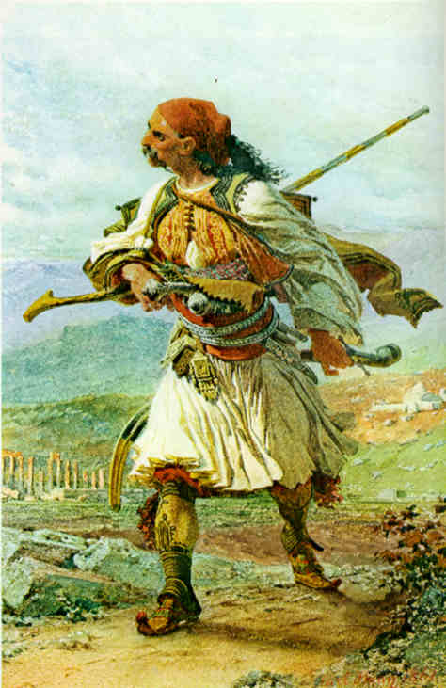
Κλέφτες
Και
Αρματολοί

Slide 11
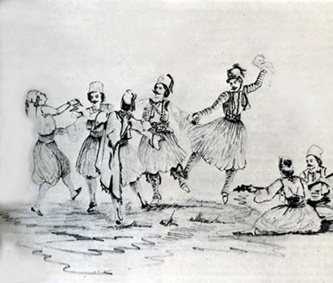

Slide 12
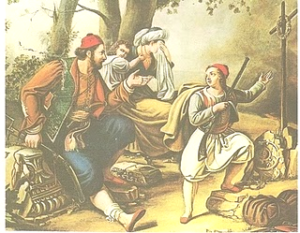
Κάμποι, λαγκάδια και βουνά,
χρυσές κορφές που ο ήλιος σας φιλά,
τραγουδήστε μαζί μου δυνατά
Ελλάδα ζεις μόνο με τη λευτεριά.
Μαύρη σκλαβιά σ’ αυτήν τη γη
ζωή μισή στο ζυγό της ανάγκης.
Δεν προσκυνώ κατακτητή,
δε σκύβω άλλο στους άπιστους,
είμαι ΕΛΕΥΘΕΡΟΣ
Κλέφτης θα γίνω στα βουνά.
Σέρνω χορό στα κλέφτικα
αντιλαλούνε τα δάση κι όλη η γη.
Σκύβω πιάνω το χώμα το φιλώ,
για σε Πατρίδα πεθαίνω, ξαναζώ.

Slide 13
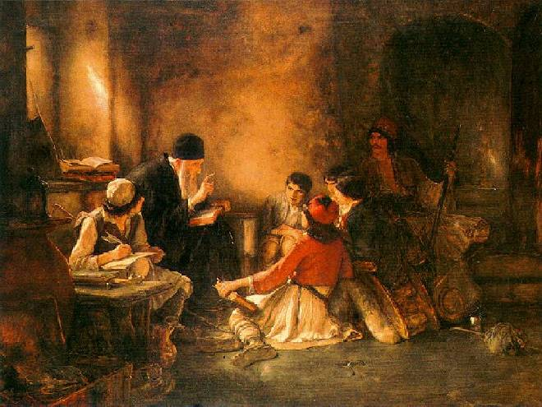
Μη σκιάζεστε στα σκότη,
η λευτεριά
σαν της αυγής το φεγγοβόλο αστέρι
της νύχτας το ξημέρωμα θα φέρει

Slide 14
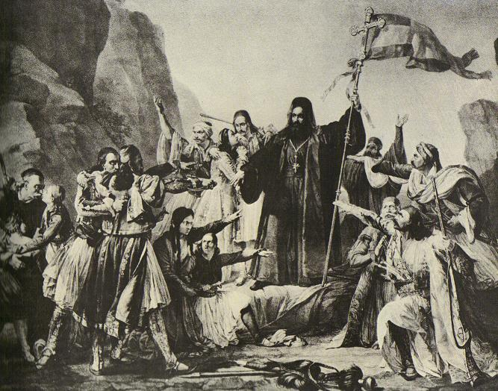

Slide 15
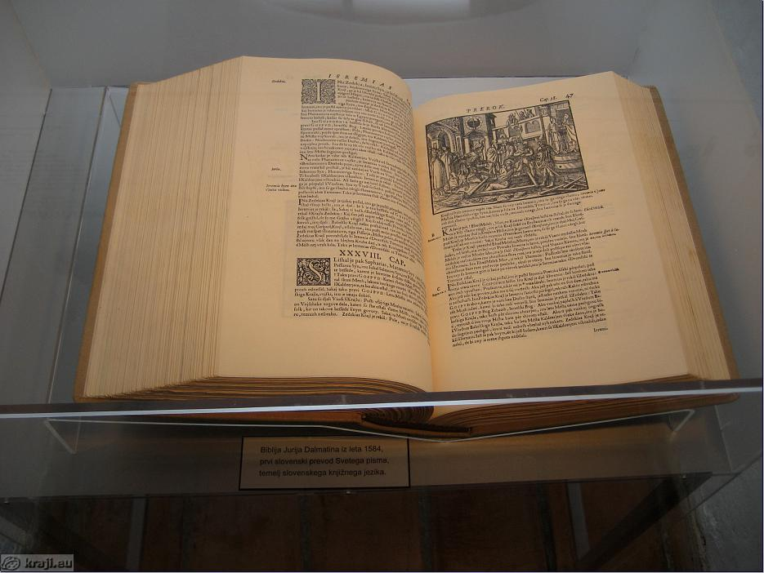

Slide 16
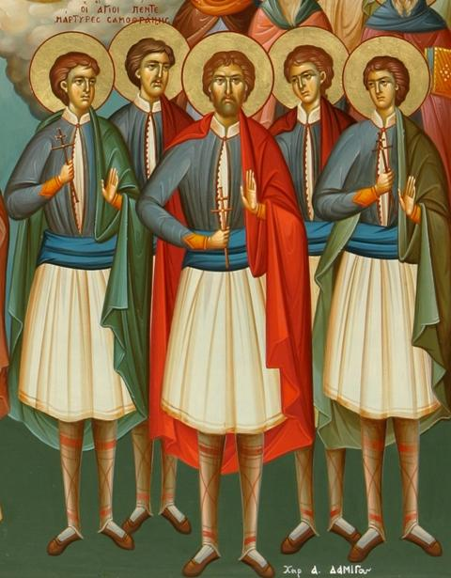

Slide 17
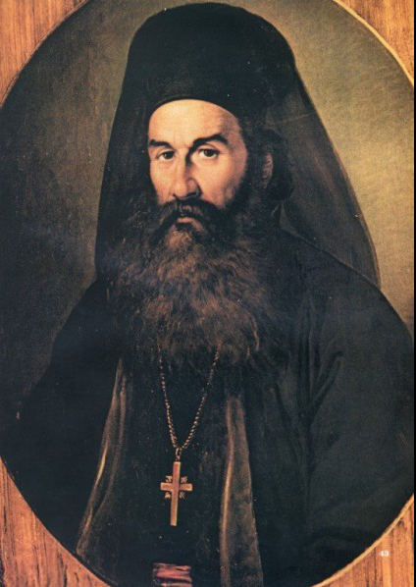
Ο Μητροπολίτης
Παλαιών Πατρών
Γερμανός

Slide 18
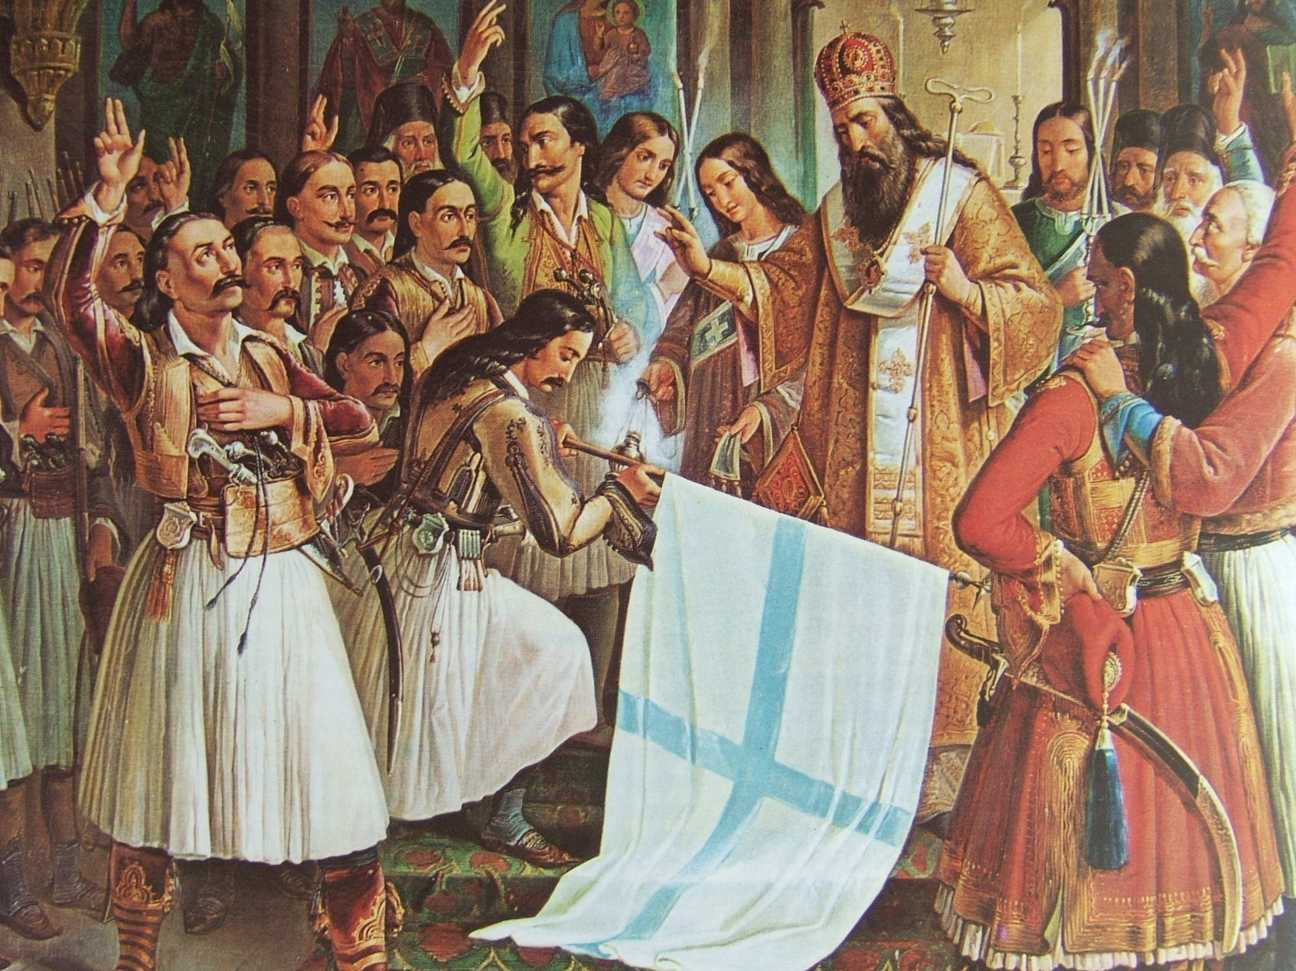

Slide 19
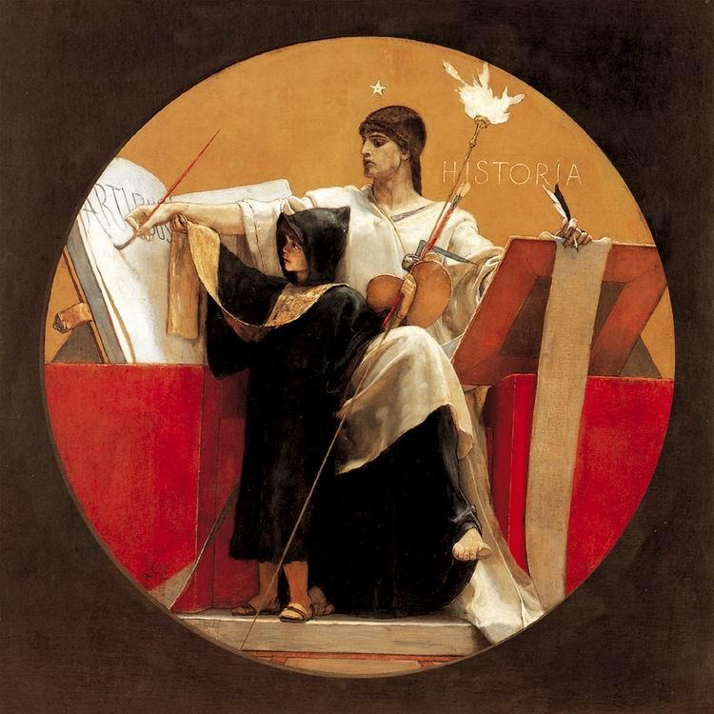

Slide 20
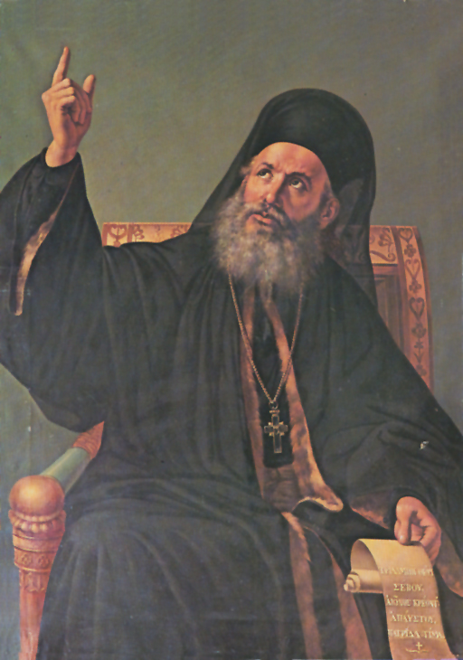

Slide 21
Ο Μητροπολίτης
Παλαιών Πατρών
Γερμανός

Slide 22
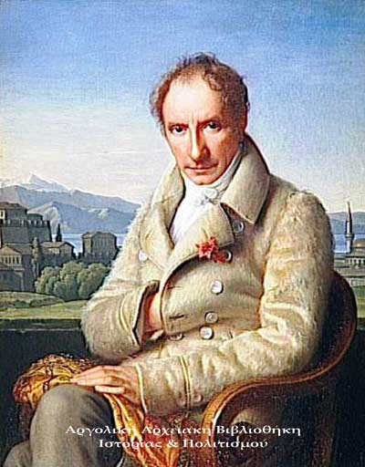

Slide 23
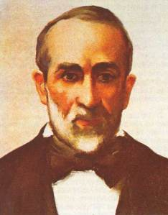
Εις τα 1821 θάλασσα και στεριά Ελληνική, έγιναν θερμοπύλες, όθεν εξη-γείται, πως λαοί, και οι πλέον ευαίσθητοι άνδρες του αιώνος, έδειξαν τόση συμπάθεια δια τον αγώνα. TEΡΤΣΕΤΗΣ

Slide 24
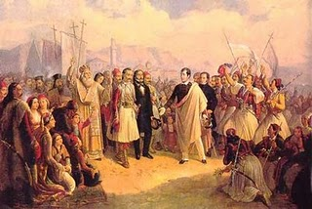

Slide 25
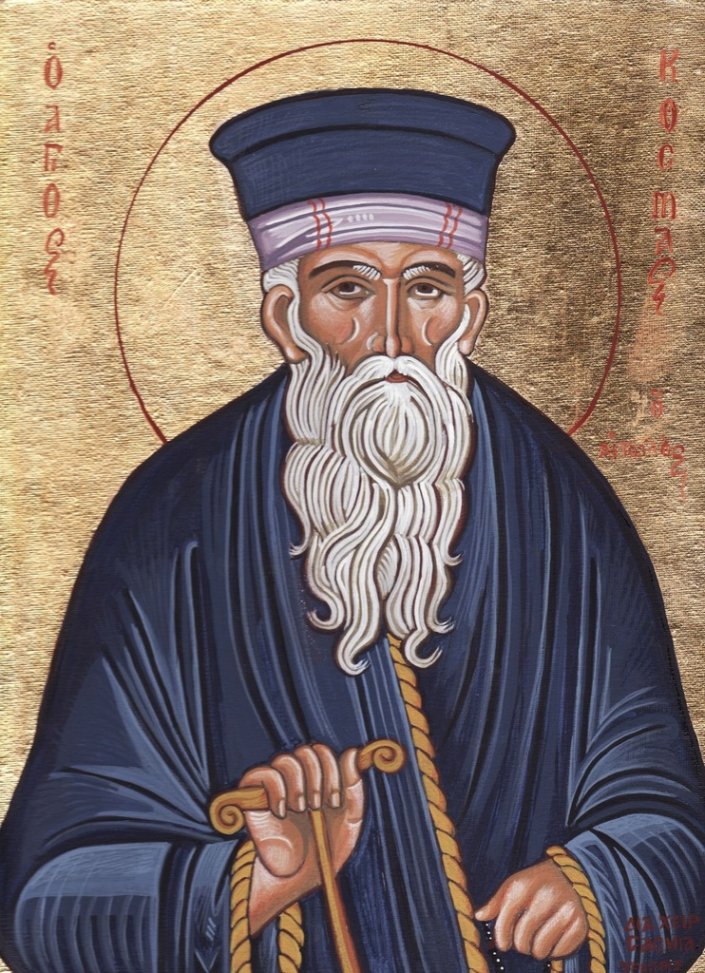
Να σπουδάζετε κι εσείς, αδελφοί, μου,
να μανθάνετε γράμματα όσον ημπορείτε.
Κι αν δεν εμάθετε οι πατέρες, να σπου-
δάζετε τα παιδιά σας να μανθάνουν τα
ελληνικά, διότι και η Εκκλησία μας
είναι εις την ελληνικήν. Κι αν δεν σπου-
δάσεις τα ελληνικά, αδελφέ, μου, δεν
ημπορείς να καταλάβεις εκείνα που
ομολογεί η Εκκλησία μας. Καλύτερον,
αδελφέ μου, να έχεις ελληνικόν
σχολείον εις την χώραν σου παρά να
έχεις βρύσες και ποτάμια. Και ωσάν
μάθεις το παιδί σου γράμματα, τότε
λέγεται Άνθρωπος.
«Ψυχή και Χριστός σας χρειάζονται, αυτά τα δύο δε μπορεί κανείς να σας τα πάρει εκτός κι αν τα δώσετε μόνοι σας».
Άγιος Κοσμάς

Slide 26
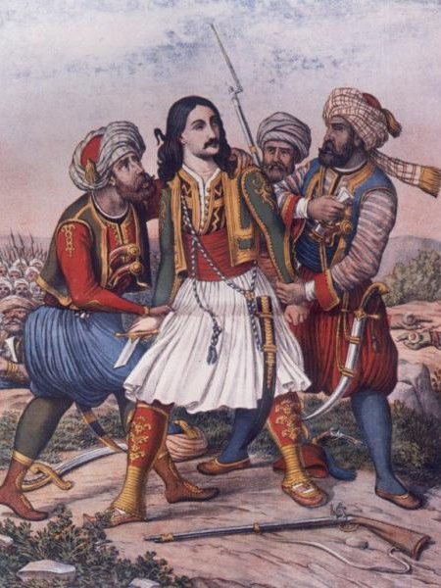
«Πατούν χωριά, καίνε σπίτια, σκλαβώνουν…»
Φιλιππίδης 1791

Slide 27
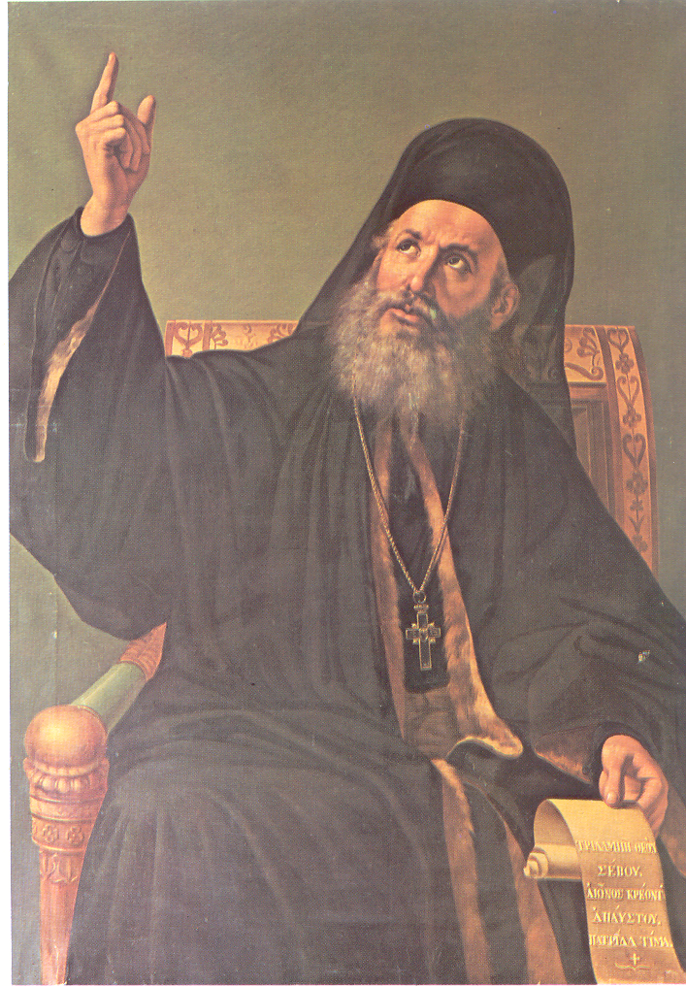
«Αν είναι απόφαση της θείας βουλής να πεθάνω, ας γίνω θυσία για την πίστη και την πατρίδα».
Γρηγόριος Ε’

Slide 28
«Υιέ μου, μη λησμονήσης ποτέ, ότι οι Έλληνες μόνον εις εαυτούς πρέπει να στηρίζονται, όπως γίνωσιν Ελεύθεροι»!
Κωνσταντίνος Υψηλάντης

Slide 29
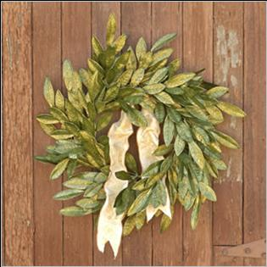
«Κι αν είναι να πεθάνουμε για την Ελλάδα, θεία είναι η δάφνη! Μια φορά κανείς πεθαίνει».
Φρ. Μιστράλ

Slide 30
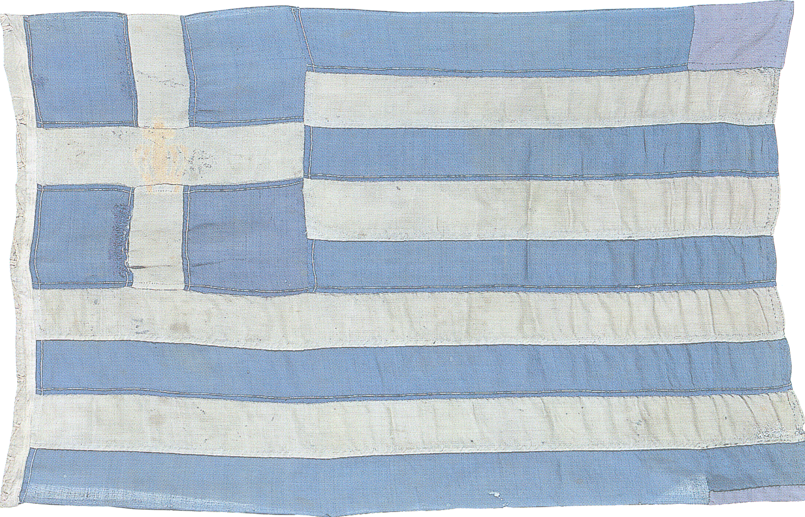
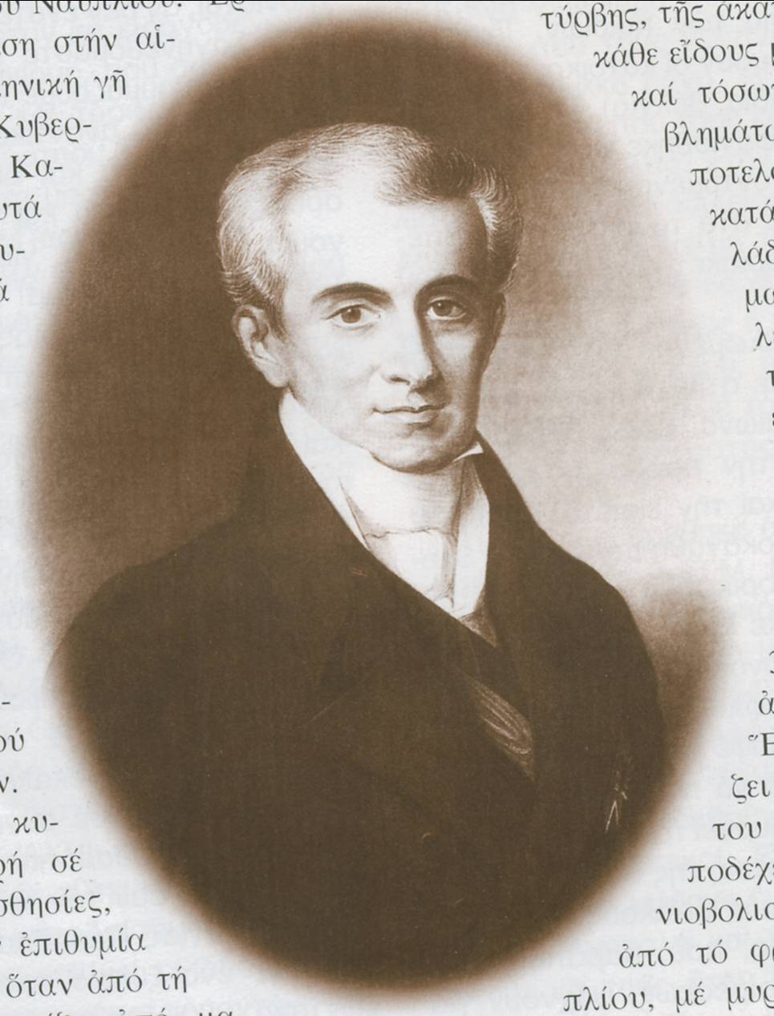
Πάνω απ’ όλα ανήκω στην πατρίδα μου, στην Ελλάδα
Καποδίστριας
Notes:
Σελ. 14 Κεφ. 11ο

Slide 31
«…Επιθυμούμε και παρακαλούμε αυτούς (τους μεταγενεστέρους) την Ελλάδα που με τέτοιες θυσίες και δάκρυα αναστήθηκε, να την υψώσουν στην πρώτη της λαμπρότητα και ευδαιμονία, με τη σοφία, την ευνομία και την ανδρεία. Τότε οι ψυχές μας θα αγάλλονται, διότι δεν αγωνίσθηκαν μάταια και διότι άφησαν γνήσιους απογόνους».
Χριστόφορος Περραιβός
(συνεργάτης του Ρήγα Φεραίου)

Slide 32
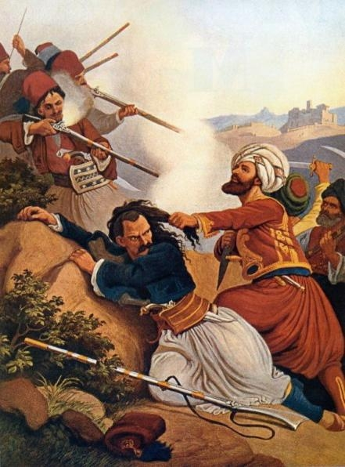

Slide 33
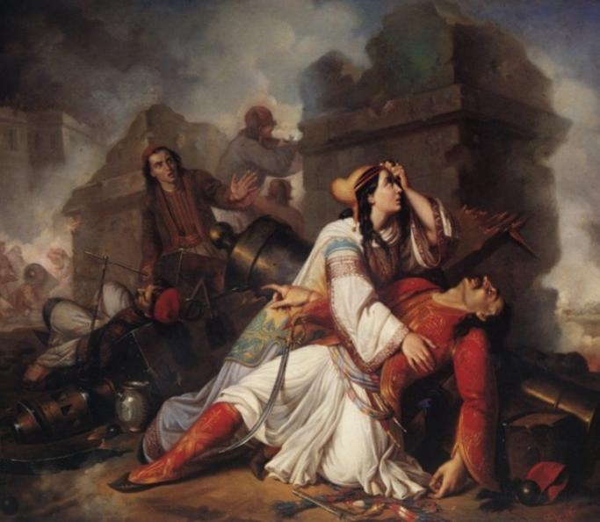

Slide 34
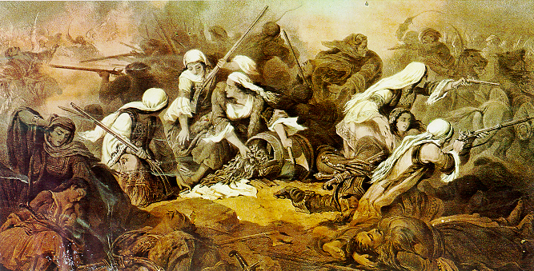

Slide 35
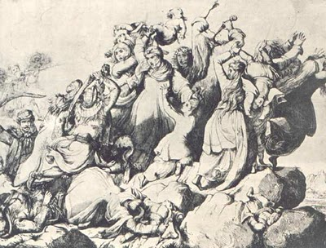
«Ο Χορός του Ζαλόγγου»

Slide 36
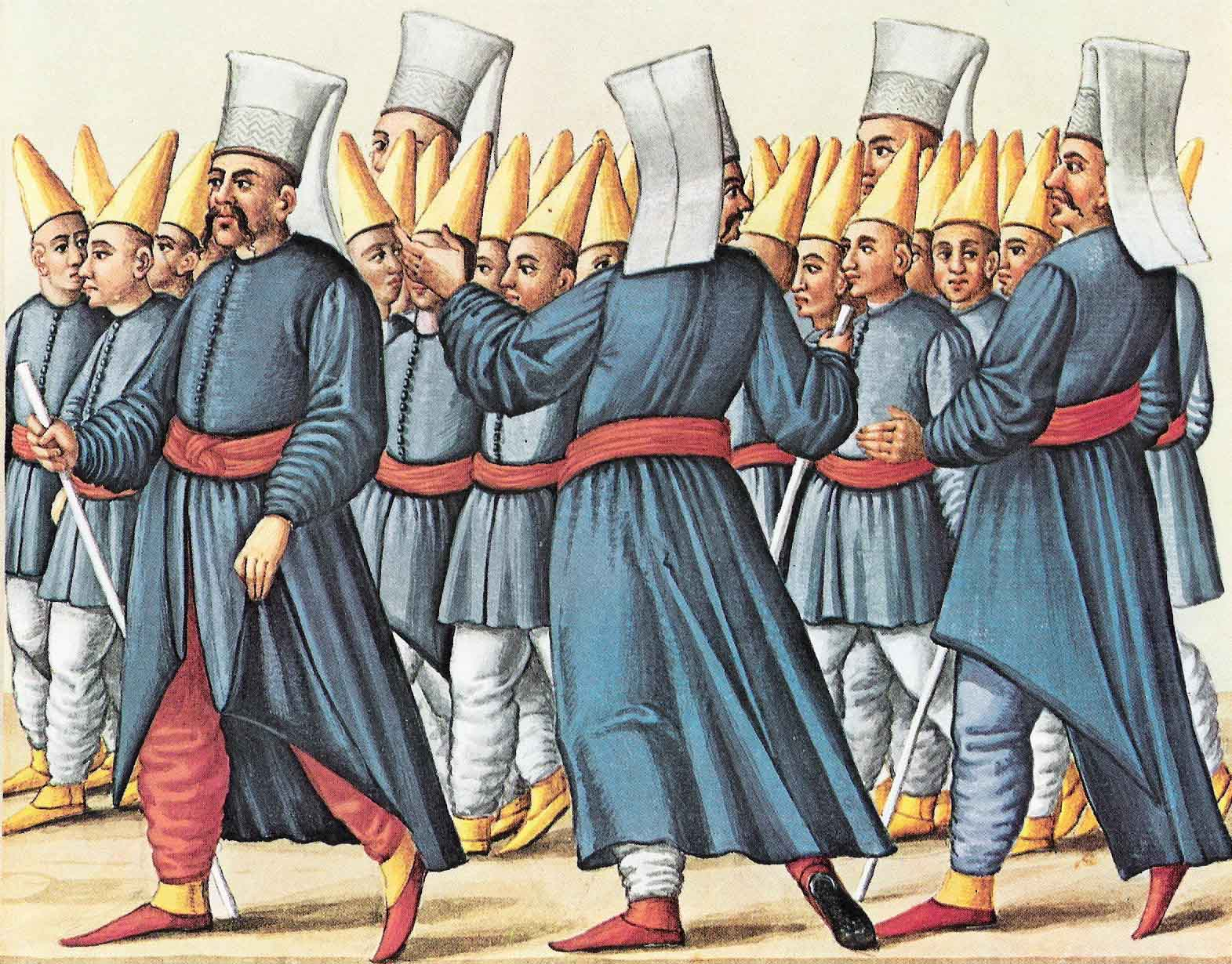
Παιδομάζωμα

Slide 37
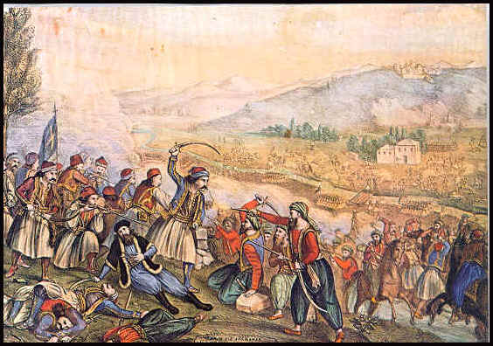

Slide 38
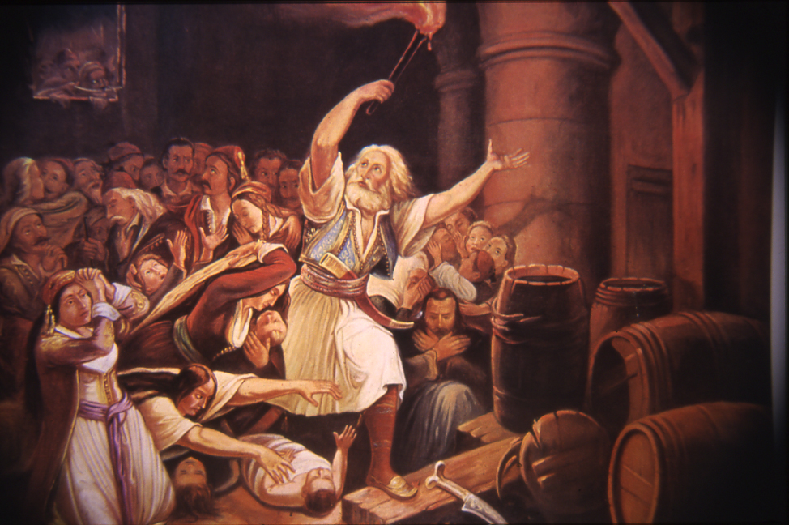

Slide 39
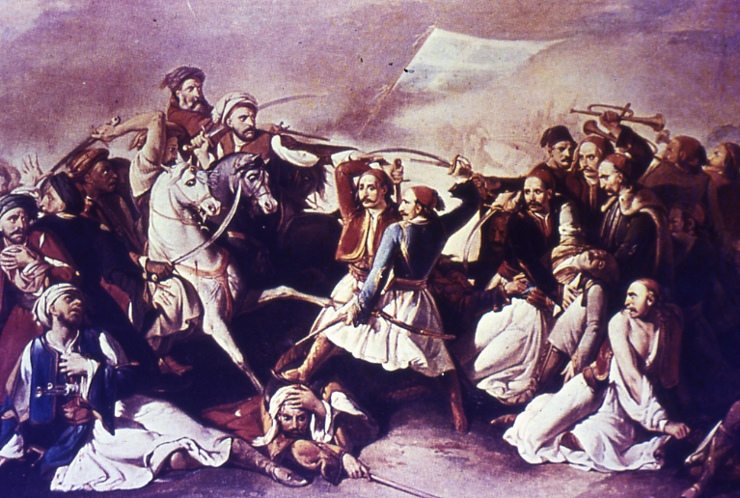
Μέχρις εσχάτων!

Slide 40
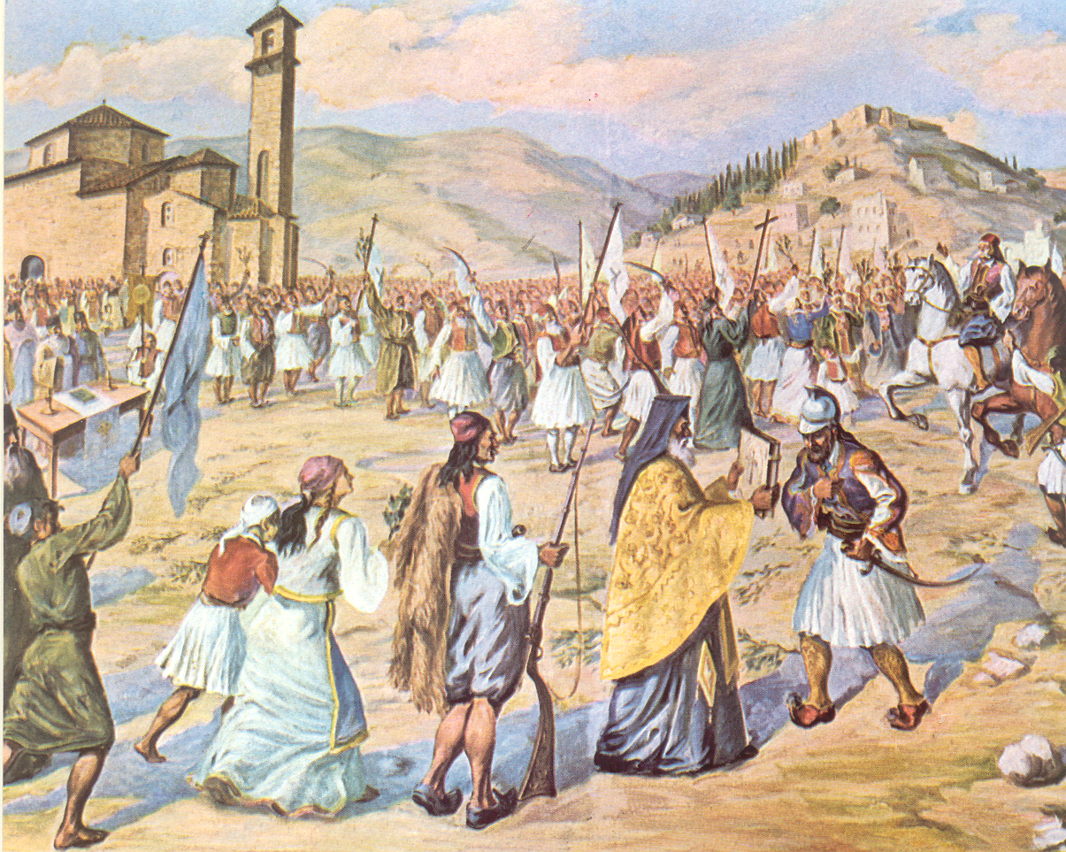

Slide 41
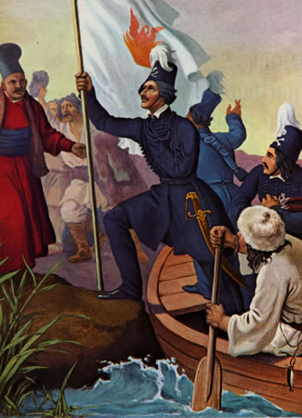

Slide 42
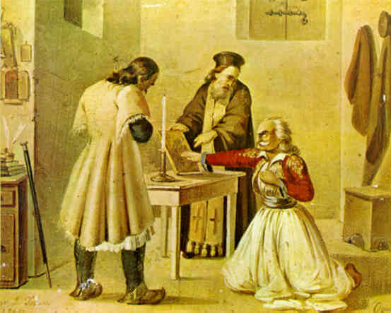

Slide 43
ΦΩΤΟΓΡΑΦΙΕΣ ΑΠΟ ΣΧΟΛΙΚΗ ΠΑΡΕΛΑΣΗ ΚΑΙ ΓΙΟΡΤΕΣ

Slide 44
Τραγούδι: 40 παλληκάρια
Σαράντα παλικάρια από τη Λει- από τη Λειβαδιά. Πάνε για να πατήσουνε την Τροπο-, μωρ' την Τροπολιτσά
Στο δρόμο που πηγαίνανε γέροντα, μωρ' γέροντ' απαντούν. Ώρα καλή σου γέρο καλώς τα τα, καλώς τα τα παιδιά.
Πού πάτε παλικάρια πού πάτε βρε, πού πάτε βρε παιδιά. Πάμε για να πατήσουμε την Τροπο-, μωρ' την Τροπολιτσά

Slide 45
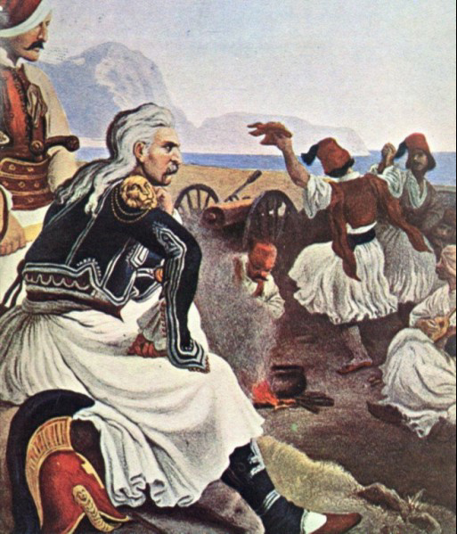
Στα κακοτράχαλα τα βουνά,
με το σουραύλι και το ζουρνά,
πάνω στην πέτρα την αγιασμένη
χορεύουν τώρα τρεις αντρειωμένοι.
Ο Νικηφόρος κι ο Διγενής
Κι ο γιος της Άννας της Κομνηνής.
Δική τους είναι μια φλούδα γης
μα Εσύ Χριστέ μου τους ευλογείς
για να γλυτώσουν αυτή τη φλούδα
απ’ το τσακάλι και την αρκούδα.
Δες πως χορεύει ο Νικηταράς
κι αηδόνι γίνεται ο ταμπουράς.
Από την Ήπειρο στο Μοριά
κι απ’ το σκοτάδι στη λευτεριά,
το πανηγύρι κρατάει χρόνια
στα μαρμαρένια του Χάρου αλώνια.
Κριτής κι αφέντης είν’ ο Θεός
και δραγουμάνος του ο Λαός.

Slide 46
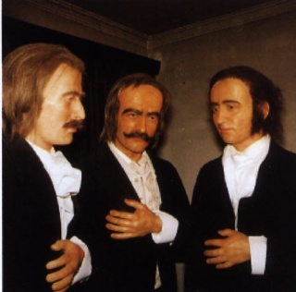
Ο όρκος των Φιλικών...

Slide 47
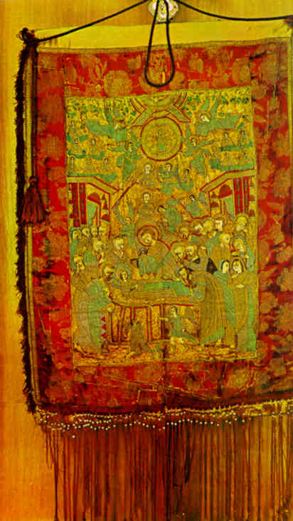
Ελευθερία
ή
θάνατος

Slide 48
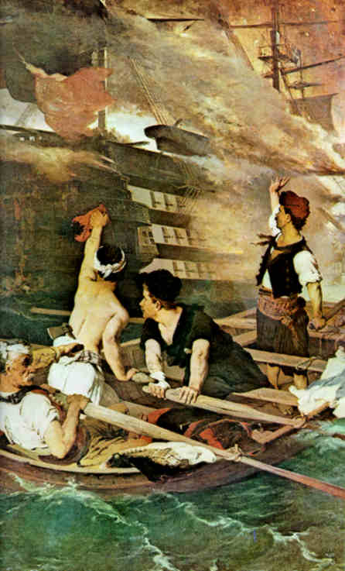
Μπουρλοτιέρης

Slide 49
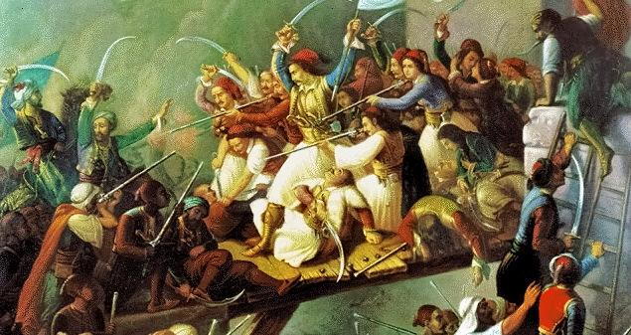
Οι ελεύθεροι πολιορκημένοι

Slide 50
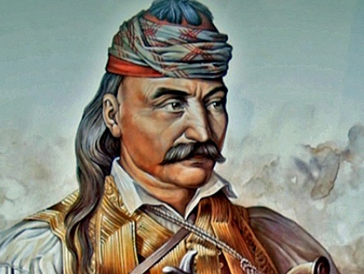
«Ο Θεός υπέγραψε την ελευθερία της Ελλάδας
Και δεν παίρνει πίσω την υπογραφή Του»
Θεόδωρος Κολοκοτρώνης

Slide 51
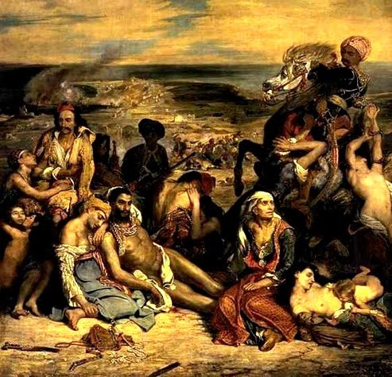
Η καταστροφή της Χίου

Slide 52
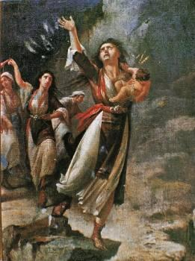
«Ο Χορός του Ζαλόγγου»

Slide 53
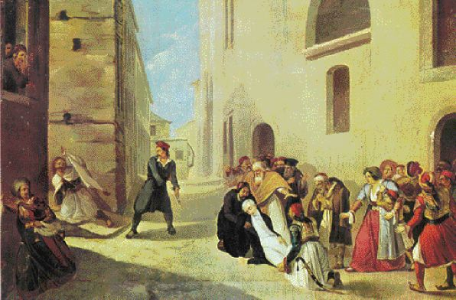
Ο Θάνατος του Καποδίστρια

Slide 54
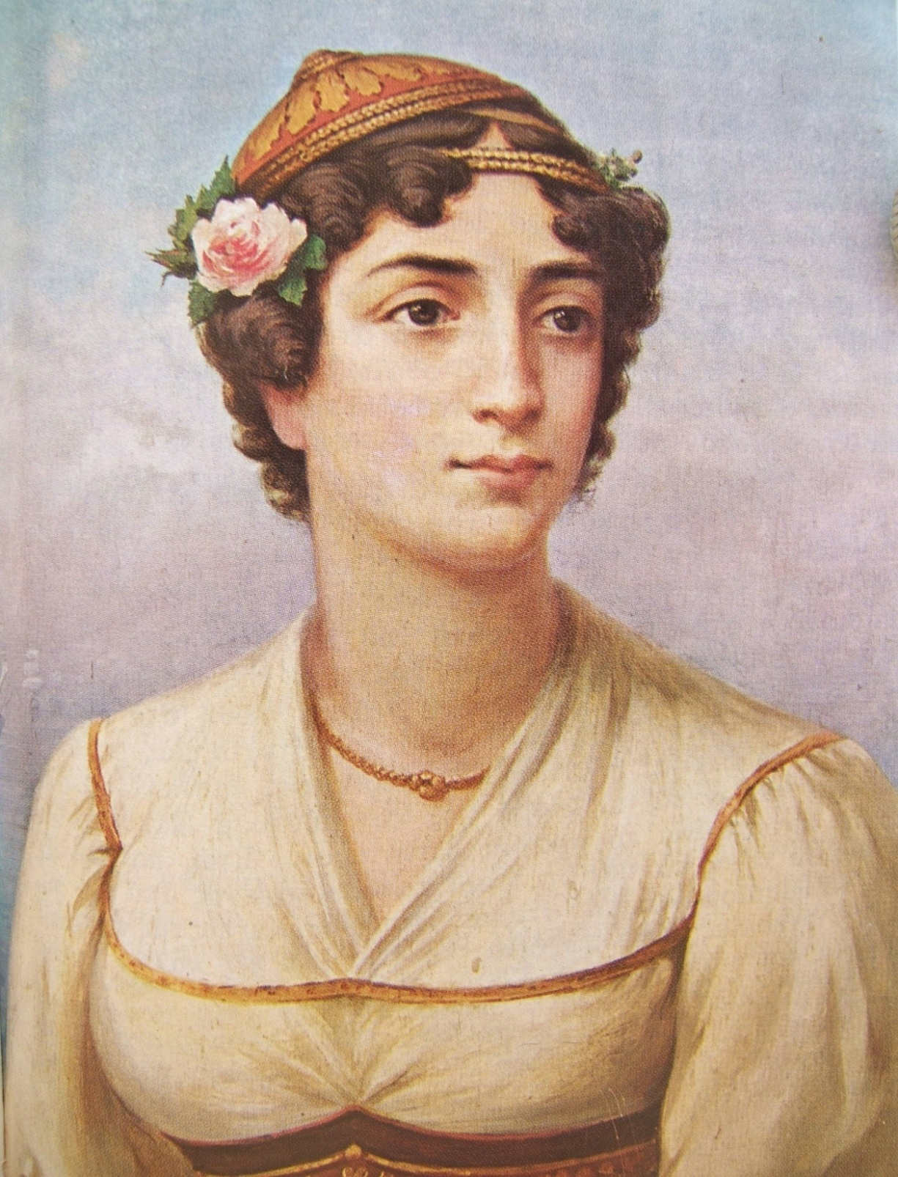
Μαντώ Μαυρογένους

Slide 55

Βρυζάκης

